Slide 1
第一讲 让身边的人物鲜活起来（一）

Slide 2
一、以形传神写外貌
果戈里说：“外形是理解人物的钥匙”，外貌描写是刻画人物不可缺少的。主要指人的容貌、神情、姿态、衣饰等方面。

Slide 3

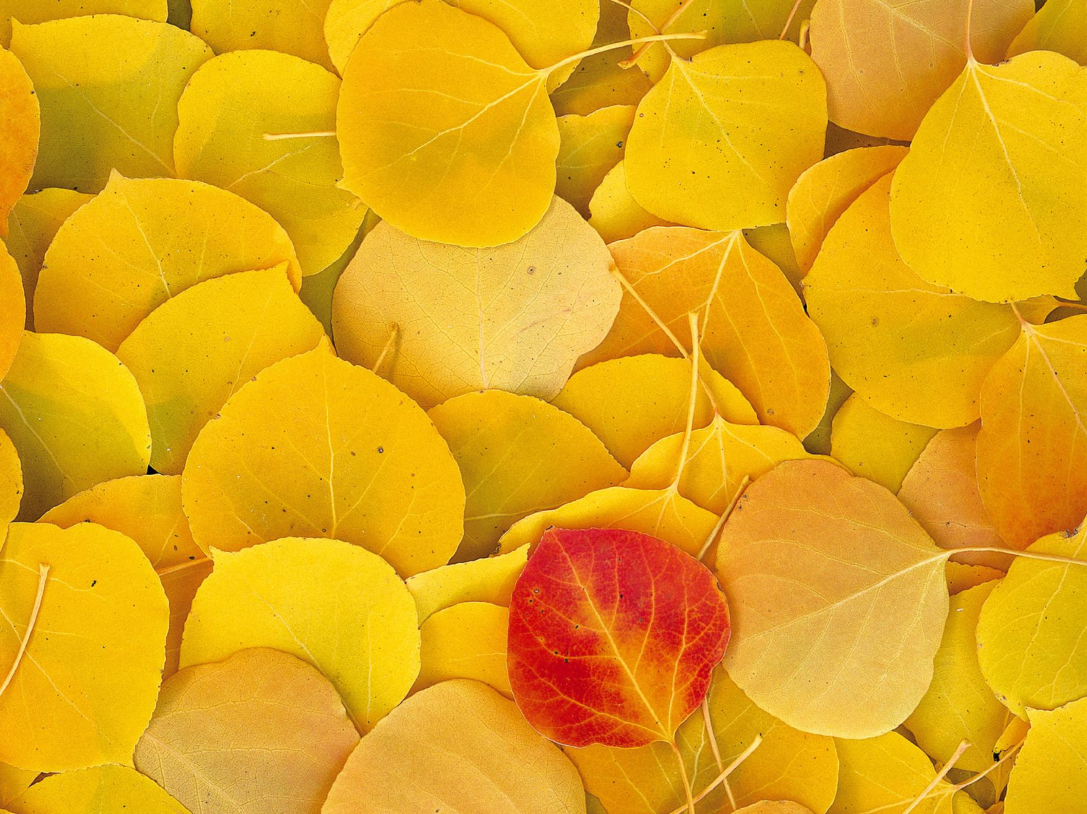
世界上没有两片完全相同的树叶，更没有两个完全相同的人

Slide 4
肌肤微丰，合中身材，腮凝新荔，鼻腻鹅脂，温柔沉默，观之可亲。
削肩细腰，长挑身材，鸭蛋脸面，俊眼修眉，顾盼神飞，文彩精华，见之忘俗。
一双丹凤三角眼，两弯柳叶吊梢眉，身量苗条，体格风骚，粉面含春威不露，丹唇未起笑先闻。
两弯似蹙非蹙笼烟眉，一双似喜非喜含情目。态生两靥之愁，娇袭一身之病。泪光点点，娇喘微微。闲静似娇花照水，行动如弱柳扶风。心较比干多一窍，病如西子胜三分。

Slide 5
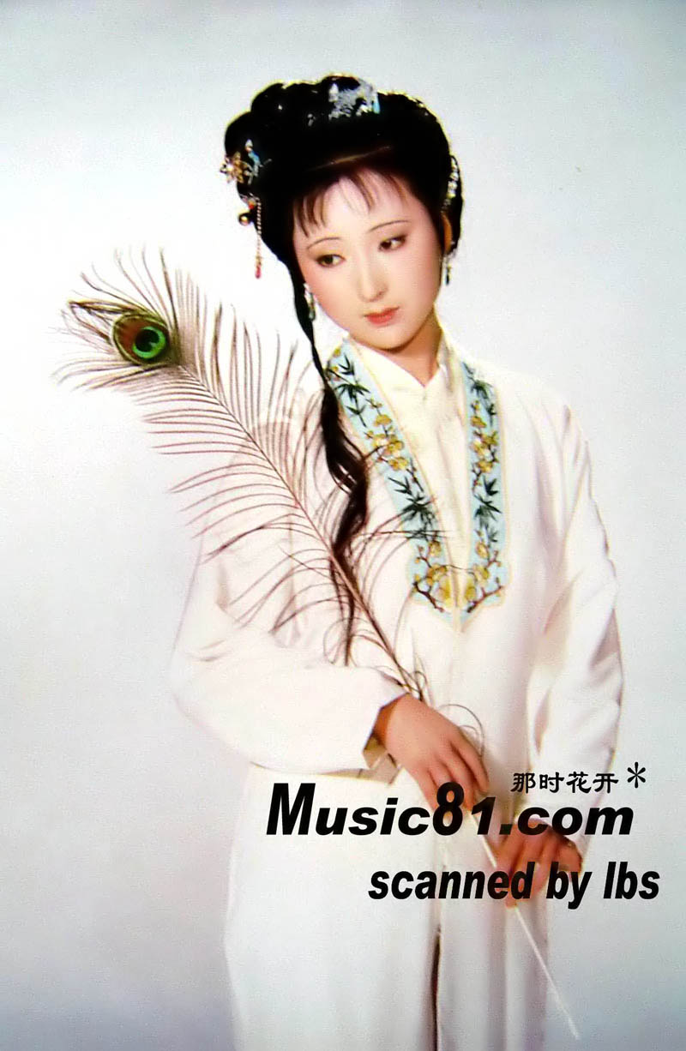
肌肤微丰，合中身材，腮凝新荔，鼻腻鹅脂，温柔沉默，观之可亲。
削肩细腰，长挑身材，鸭蛋脸面，俊眼修眉，顾盼神飞，文彩精华，见之忘俗。
一双丹凤三角眼，两弯柳叶吊梢眉，身量苗条，体格风骚，粉面含春威不露，丹唇未起笑先闻。
两弯似蹙非蹙笼烟眉，一双似喜非喜含情目。态生两靥之愁，娇袭一身之病。泪光点点，娇喘微微。闲静似娇花照水，行动如弱柳扶风。心较比干多一窍，病如西子胜三分。

Slide 6
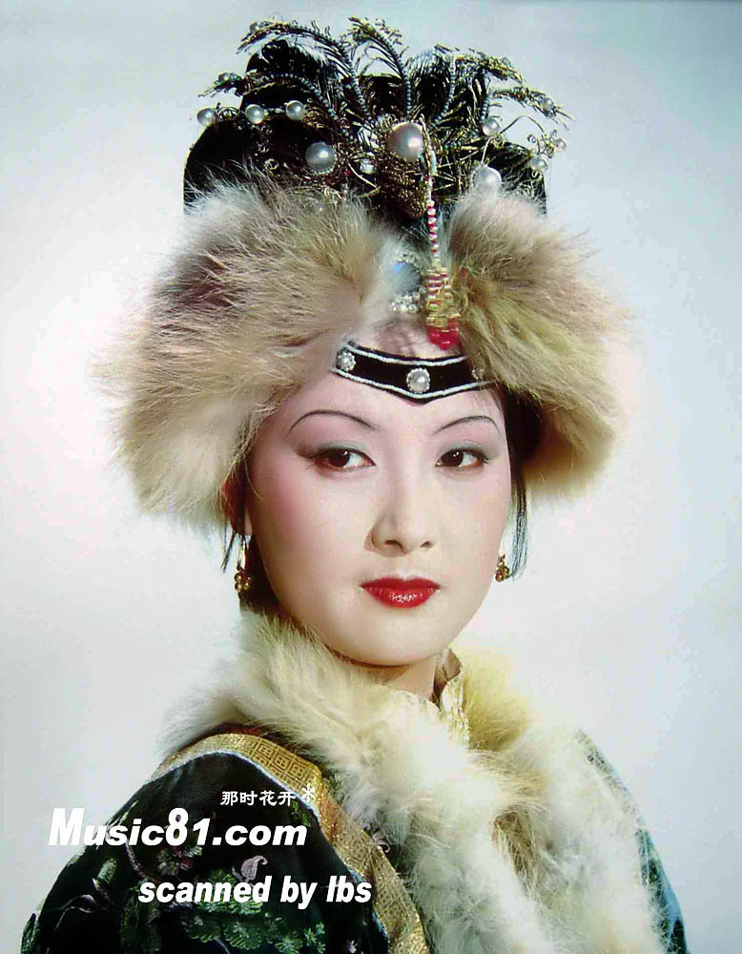
肌肤微丰，合中身材，腮凝新荔，鼻腻鹅脂，温柔沉默，观之可亲。
削肩细腰，长挑身材，鸭蛋脸面，俊眼修眉，顾盼神飞，文彩精华，见之忘俗。
一双丹凤三角眼，两弯柳叶吊梢眉，身量苗条，体格风骚，粉面含春威不露，丹唇未起笑先闻。

Slide 7
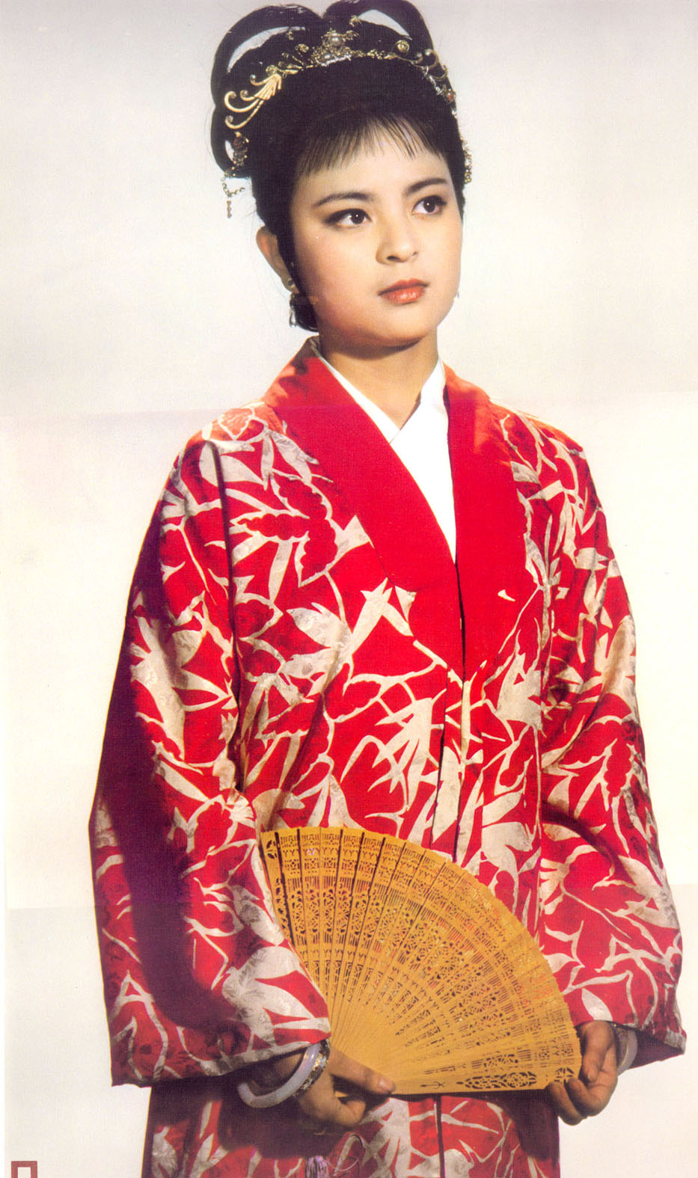
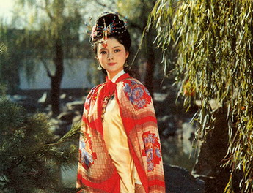
肌肤微丰，合中身材，腮凝新荔，鼻腻鹅脂，温柔沉默，观之可亲。
削肩细腰，长挑身材，鸭蛋脸面，俊眼修眉，顾盼神飞，文彩精华，见之忘俗。

Slide 8
（一）、有序。
描写时应按一定的顺序来写，或从上到下或从下到上都行。

Slide 9
《故乡》中对闰土形象的描绘：
他身材增加了一倍；先前的紫色的圆脸，已经变作灰黄，而且加上了很深的皱纹；眼睛也像他父亲一样，周围都肿得通红，这我知道，在海边种地的人，终日吹着海风，大抵是这样的。他头上是一顶破毡帽，身上只一件极薄的棉衣，浑身瑟索着；手里提着一个纸包和一支长烟管，那手也不是我所记得的红活圆实的手，却又粗又笨而且开裂，像是松树皮了。

Slide 10
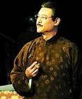
1、工笔细描
“他穿的衣服，还是二十年前的新装，一件团花的官衫大褂，底下是白纺绸的衬衫，长长的领扣松散着，露着颈上的肉。他的衣服很舒展地贴在身上，整洁，没有一些尘垢。他有些胖，背微微地佝偻，他的半白的头发很滋润分梳到后面，还保持着昔日的丰采。在阳光下，他的脸呈着银灰色”（曹禺《雷雨》）

Slide 11

“他，有一张消瘦的面孔、膝盖骨突出的膝盖、乌黑的头发和一双翠绿的眼睛，戴着一副用许多透明胶带粘在一起的圆框眼镜。他对自己的外表最喜欢的就是额头上那道闪电似的淡淡的疤痕。他叫做哈利·波特。”

Slide 12
2、简笔勾勒
“突然闯进了一个满脸横肉的人，披一件玄色布衫，散着纽扣，用很宽的玄色腰带，胡乱捆在腰间。” （鲁迅《药》）
“头上扎着白头绳，乌裙，蓝夹袄，月白背心，年纪大约二十六七。” （鲁迅《祝福》）

Slide 13
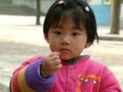
（二）、和谐。这要求所写的外貌符合人物身份、年龄、性别、国别、职业。
玲玲不到两岁，胖墩墩的。红扑扑的小脸蛋上，有一双水灵灵的眼镜。小辫儿朝天翘着，粉红色的发带在头上一颠一颠的，像两只飞舞的彩蝶。尤其逗人喜爱的，是她那张伶俐的小嘴。

Slide 14
这位老汉的眉毛胡子都花白了。但脸膛仍是紫红色的，显得神采奕奕。他身穿崭新的青布棉袄棉裤，头上还包着一块雪白的毛巾。老汉蹲在地上，乐滋滋地抽着旱烟。

Slide 15
（三）、抓住关键。这要求抓住最能揭示人物内心世界或者能区别与其他人物的独有的外貌特征。

Slide 16
《祝福》祥林嫂沦为乞丐：“只有那眼睛间或一轮，还可以表示她是一个活物。”
祥林嫂初到鲁家：“只是顺着眼，不开一句口。”
再到鲁家：“顺着眼，眼角上带着泪痕，眼光也没有先前那样精神了。”
她精神上的最后的希望破灭后：“眼睛窈陷下去，精神也更不济了。”

Slide 17
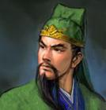
《三国演义》中对关羽的描写：
“身长九尺，髯长二尺；面如重枣，唇若涂脂；丹凤眼，卧蚕眉：相貌堂堂，威风凛凛”

Slide 18
二、举手投足见性情：
动作描写是指对人物动作行为的描绘。着力描写人物的动作，可以使人物“站”起来，成为一个活生生的人。

Slide 19
（一）具体。
描写人物的动作不能空洞、抽象、笼统。

Slide 20
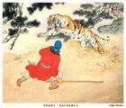
武松“抡起哨棒，使尽平生力气，从半空劈下来……”
“把大虫顶花皮揪住，按下地去”，“只顾乱踢”，
“提起铁锤般大小的拳头，使尽平生力气只顾打”。

Slide 21
原作：
今年夏天，爸爸带我到南湖去学游泳。爸爸带着我骑着自行车去南湖。路上瞧见建筑工人在造房子，听到树上的蝉儿在不停地鸣叫。到了南湖，从自行车上面跳下来，放好自行车，脱下衣服，走到水里，就开始游泳。吃力了，休息一会儿，再游。过了一个小时。我们就回家了。游泳真开心。

Slide 22
终于下水了，可不像岸上，两腿发软，身体好像飘来飘去。我急忙紧紧地抱住爸爸的脖子，两腿夹住爸爸的腰部。口里直喊着“我要回家”。爸爸说：“别害怕，一步一步地学，总是能学会的。”过了一会儿，我才壮着胆，两脚稍微向后伸了一下，觉得没事，接着两脚再用力一前一后地伸了几下，好像后半身浮了起来。反反复复，终于学会了用脚游水。这时，我脸上露出了笑容。

Slide 23
（二）、要抓住特征、细致入微。
在特定的环境下，人物的动作具有相应的特征。我们要仔细地观察，抓住这些特征。

Slide 24
《彩色的翅膀》写守岛战士品尝海岛上结出的第一个西瓜时：
“战士们都笑着，用两个指头捏起一小片来，细细地端详着，轻轻地闻着，慢慢地咬着，不住发出‘啧啧’的赞叹声。”

Slide 25
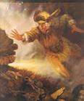
《黄继光》：规定的时间马上到了。指导员正在着急，只见黄继光又站起来了！他张开双臂，向喷射着火舌的火力点猛扑上去，用自己的胸膛堵住了敌人的枪口。

Slide 26
在咸亨酒店的九尺柜台上,穷困潦倒的孔乙己一时得意，“排出”九文大钱

Slide 27
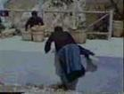
朱自清《背影》： 我看见他戴着黑布小帽，穿着黑布大马褂，深青布棉袍，蹒跚地走到铁道边，慢慢探身下去，尚不大难。可是他穿过铁道，要爬上那边月台，就不容易了。他用两手攀着上面，两脚再向上缩；他肥胖的身子向左微倾，显得努力的样子，这时我看见他的背影，我的泪很快地流下来了。

Slide 28
《守财奴》中的葛朗台弥留时，当“神甫把镀金的十字架送到他唇边”，他做了一个骇人的姿势想把十字架”抓”在手里。
《儒林外史》中的严监生临死前“伸”出两根指头,示意家人将油灯的灯芯由两根改为一根

Slide 29
（三）、要选择准确的动词，写出动作的连贯性。
金庸《天龙八部》
虚竹双手连伸，抓住辽兵的胸口背心，不住掷出阵来，一面向耶律洪基靠近。两员大将纵马冲上，双枪齐至，向虚竹胸腹刺来。虚竹忽然跃起，双足分落二将枪头。两员辽将齐声 大喝，抖动枪杆，要将虚竹身子震落。虚竹乘着双枪抖动之势，飞身跃起，半空中便向洪基头顶扑落。

Slide 30
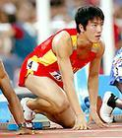
他的膝盖一（ ），稳稳地（ ）着。两手就像两根木柱（ ）在地上，整个身体微微（ ），那架势，就像一只（ ）的雄鹰。

Slide 31
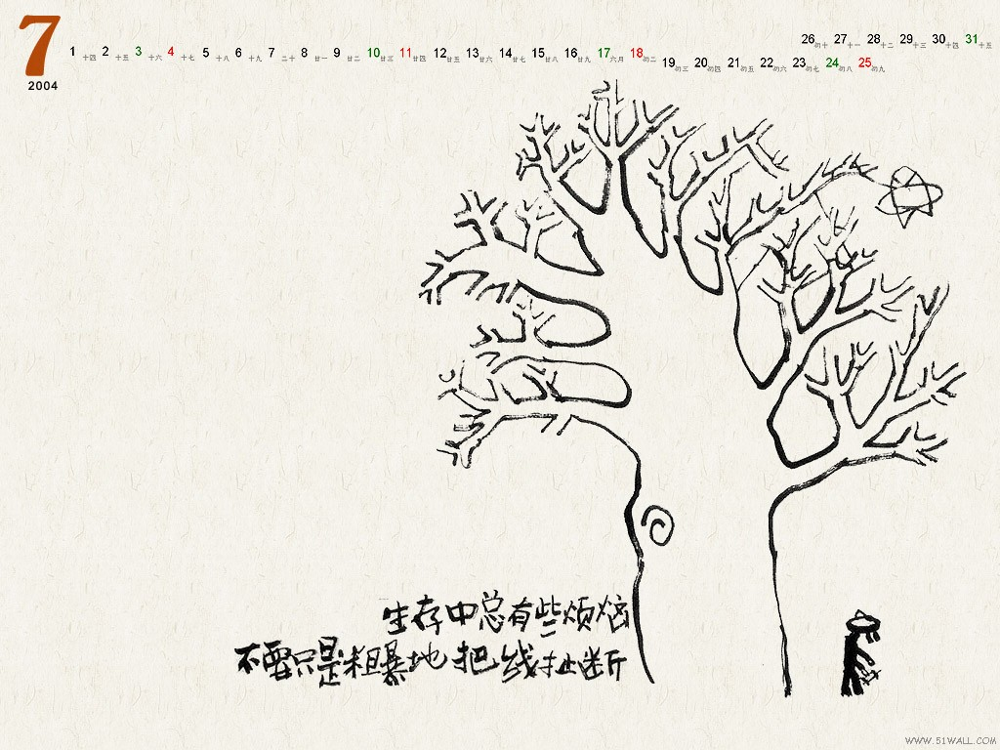
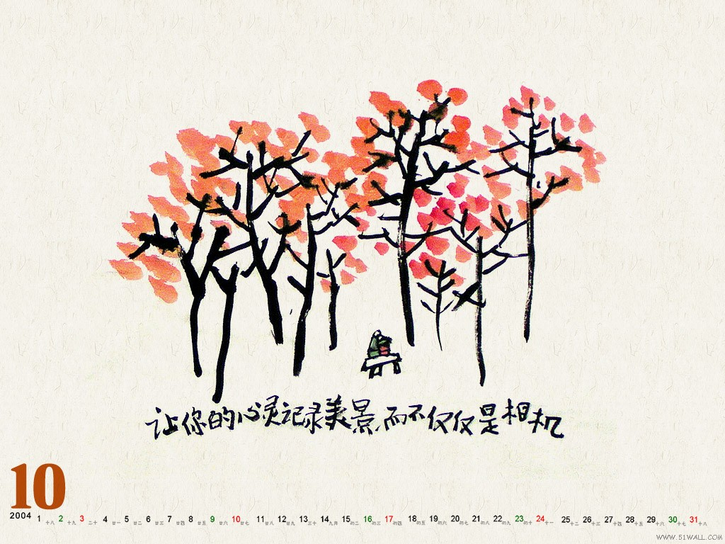

Slide 32
三、课堂写作：
题目：给 画像
要求：着重运用外貌、动作等描写方法， 辅助语言、心理等描写方法，写一篇500左右的小作文，描写人物鲜明的个性。

